Slide 1
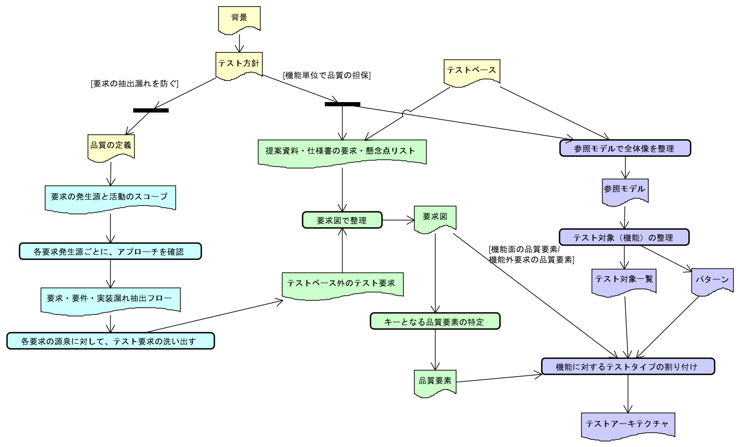
全体プロセス
品質の定義
テストアーキテクチャ設計
テスト要求分析
要求・要件抽出
プロセスの妥当性確認
自分の中であるべき論を整理しておかないと、そうだねで終わっちゃって気づきも何も残らないとおもうんだ
Notes:
本プロセスは以下の通り、左から右に流れていく。
大きく分けて、「品質の定義（黄)」「要求・要件抽出プロセスの妥当性確認(青)」「テスト要求分析(緑)」「テストアーキテクチャ設計(紫)」に分類される。

Slide 2
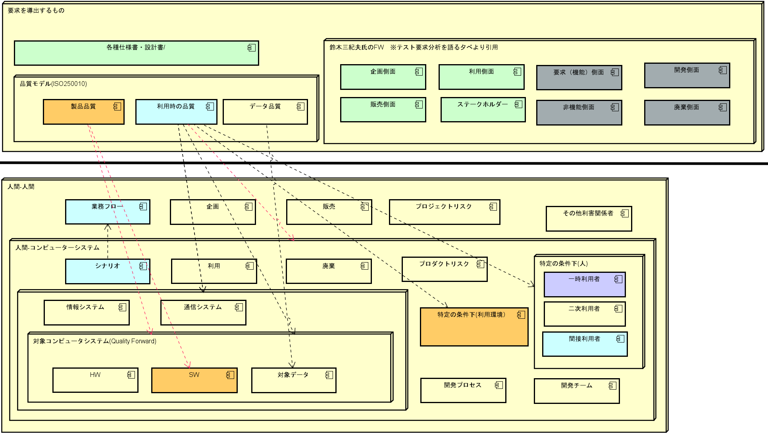
2.製品チームのテストスコープ
業務チームのスコープ
製品品質：機能・使用・性能効率性
製品チームのスコープ
利用環境
製品視点の世界
両チームの被る場所
先人の考えに考え抜いたモデルを拡張するとき、モデルの質を下げないようにするのが精いっぱいで、まるで土足で入り込む気分に陥った
Notes:
品質の定義を基に、製品チームのテスト対象は図の橙・紫色の部分とする。
製品品質の「使用性・性能効率性」について1次利用者の視点で保証対象とすることになった。一方で、保守性・移植性・セキュリティ・信頼性については専門の知識が必要であることから、開発チームに委ねることとしている。

Slide 3
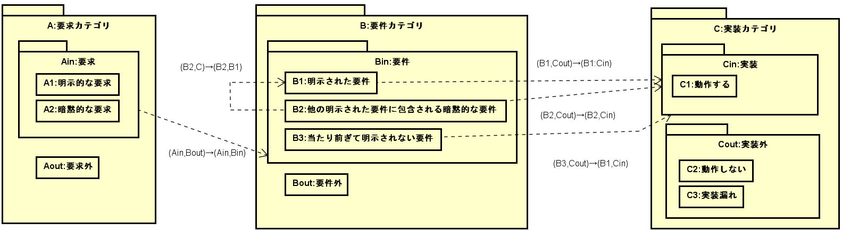
2.要求抽出プロセスの妥当性
要求抽出プロセスが、テストスコープに示す「各要求の発生元」から「エンジニアリング的要求・要件・実装の漏れ」に対して、適切に活動できているか確認を行うため、以下のモデルを作成した。
(Ain,Bout)⇒(Ain,Bin)の表記の意味は「要求（明示的・暗黙的）が要件外になっていた」場合に、要件内へ入れるための活動のことを指す。

Slide 4
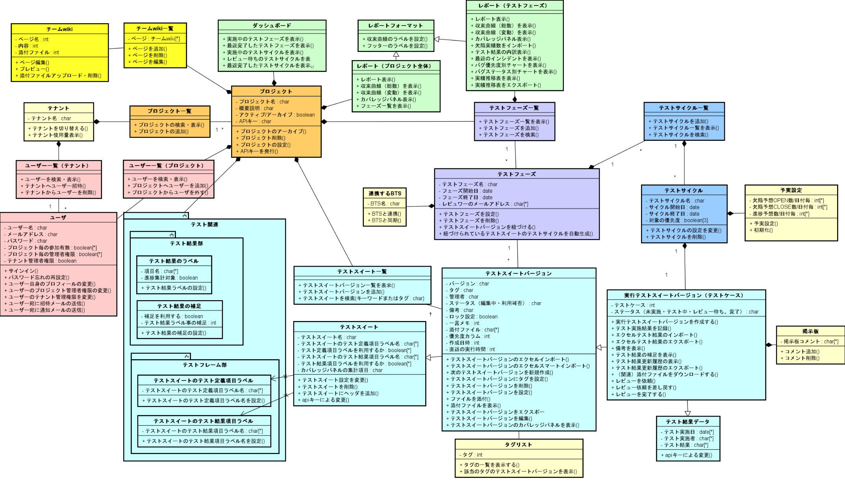
4.参照モデル：クラス図
プロジェクト画面から1ページ遷移内に関連のオブジェクトが見れると便利
レポート（プロジェクト全体）からフッターラベル編集できないのはおかしい。
テストスイート一覧に表示させるスイートバージョンのレコードのラベルはどれにしようか吟味できる
プロジェクト追加する際は、プロジェクトだけじゃなくて、コンポジション先のオブジェクトも見よう！その時の各初期値はどうなるのかな？
Excelとexcelとエクセルは統一したい
[※関連文書 成果物2 参照モデル] 添付しております。
僕はstudio iburiのことを密かに抽象度の魔術師と呼んでいる

Slide 5
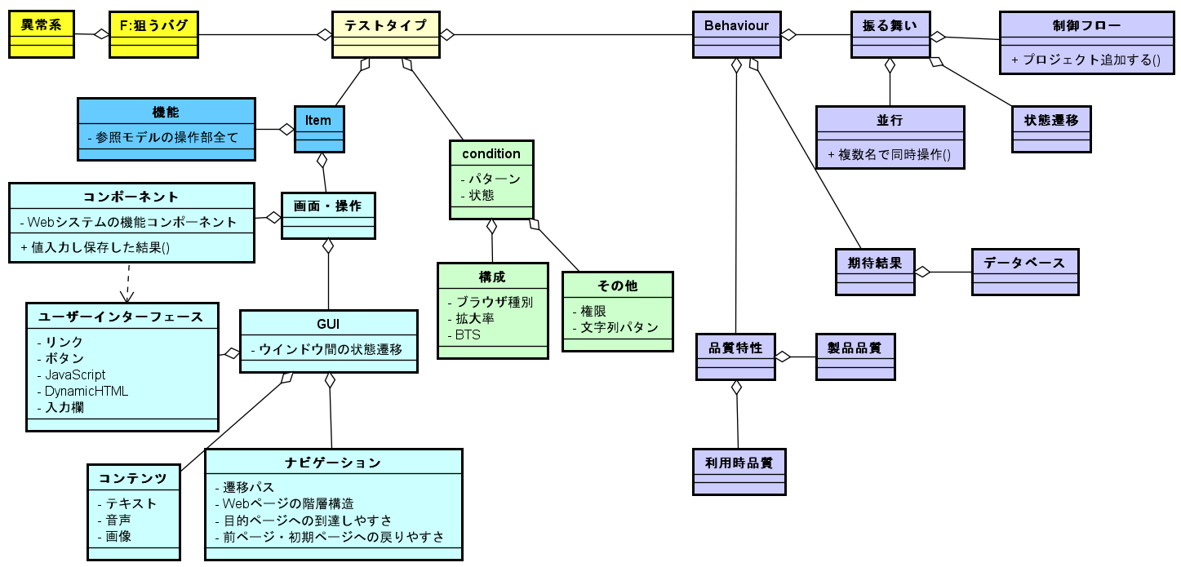
4.テストタイプ(CIBFモデル) （TBD)
テスト対象の粒度や分類を整理できる用語があると、テスト要求の対象の範囲がより適切かつ組合せにより網羅的になると感じ、CIBFをベースに整理を行うこととした。
現時点で、使用するテストタイプは以下の通りである。各技法の説明は、「テストタイプ」に記載する。なお、目的毎に整理するためにテストタイプと記載しているが、テスト観点としても利用が可能である
[※関連文書 成果物2 テストタイプ]に特定のテストタイプの定義を記載しております
なんか、もう、3周目にして尚資料から欲しい答えを得るって、先人にコンサルを受けている気分になるよ。まったく。。

Slide 6
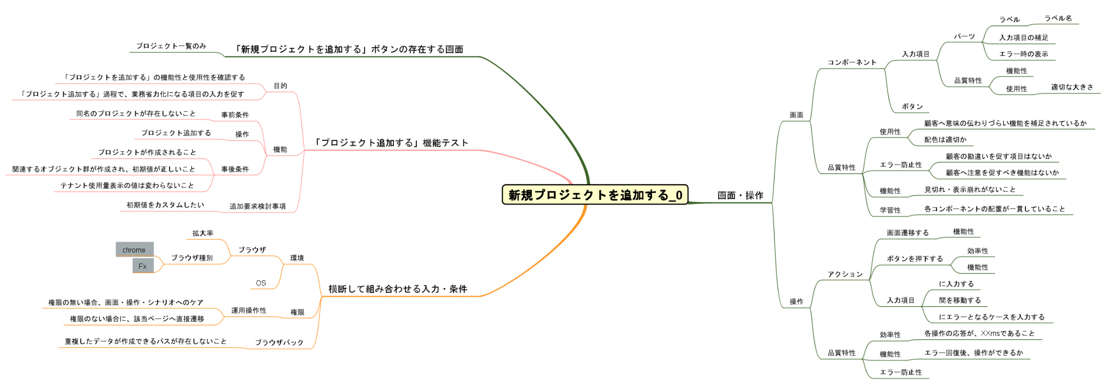
4.テスト観点の整理(TBD)
参考として、 （CIFB未学習の状態で） 「プロジェクトを追加する」のテストを全ての機能の粒度に対して品質特性は存在するという視点で、ツリー状にリバースエンジニアリングしていたものが以下である。密結合な部分はあるが、概ねCIBFと同様の構造に自然と整理されており親しみやすさを感じる。今後拡張とリファインをためし使いやすい形を模索する。
Item×behaviour
Item×behaviour
condition
狙うバグ
ＮＧＴ48手構想から早9か月。完成が待ち望まれる

Slide 7
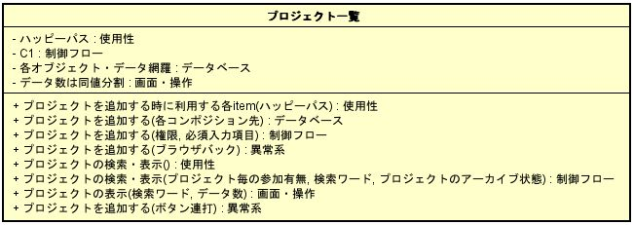
4.テストカタマリーについて
現時点の結論として操作欄に要求一覧とテストタイプを記載し、属性欄にテストタイプに対応する網羅基準を書いた。
この点はテスト技法が何によって確定するか調査しなおしたうえで妥当性を考えていきたい。
また、astahクラス図の記法の制約にひっかかる場面もあったため考慮が必要である。
これらの活動を通して、テストタイプ毎にコンテナ化したり、モデルベーステストなどの理解の一歩になればいい。
網羅率：テストタイプ
テスト対象または操作(因子・条件)：テストタイプ
テストカタマリーの概念を触ることは、時限式の爆弾に火薬を詰めはじめる行為だ。

Slide 8
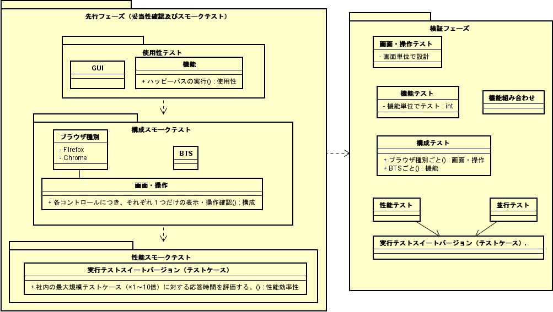
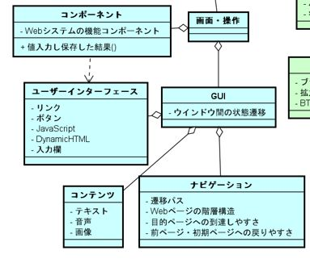
4.テストアーキテクチャ（TBD）
今回は、プロトタイプに対して機能の妥当性に関するFBを早期に行う必要がある。
先行フェーズとして使用性・機能性テストとリスク箇所のスモークテストを行う。次の検証フェーズにて、製品品質を担保することを検討中である。
CIBFモデルを利用して粒度を調整できたことで、コンテナ内の記述を粗くして方針を検討しやすくなったように思える。
画面・操作は何を確認するか？わかりやすい。
僕はstudio iburiのことを密かに抽象度の魔術師と呼んでいる

